Slide 1


ДЕПАРТАМЕНТ ПСИХОЛОГИИ
Магистратура по направлению 38.04.03 Управление персоналом
«Технологии в управлении персоналом»

Slide 2

Цель магистерской программы
УГЛУБЛЕННАЯ ПОДГОТОВКА ПО СОЦИАЛЬНО-ЭКОНОМИЧЕСКИМ, ПСИХОЛОГИЧЕСКИМ И ПРАВОВЫМ АСПЕКТАМ УПРАВЛЕНИЯ ПЕРСОНАЛОМ

Slide 3
Магистры получают профессиональные знания и компетенции
В разработке и обосновании систем развития и обучения, деловой оценки, аудита, мотивации и стимулирования персонала, регламентации и дисциплины труда в организации
В разработке и реализации философии и концепции управления персоналом, кадровой и социальной политики, стратегии управления персоналом организации

Slide 4
Магистры получают профессиональные знания и компетенции
В оценке социальной и экономической эффективности кадровых проектов с использованием современных методов анализа и процедур оценки
В разработке эффективной организационной культуры, обеспечении профилактики конфликтов, поддержании благоприятного социально-психологического климата в организации, применении современных образовательных технологий

Slide 5
Ключевые особенности программы
Программа помогает состояться в двух основных сферах профессиональной деятельности
Административно-управленческая и офисная деятельность - Управление персоналом организации 07.003
Педагогическая деятельность в профессиональном обучении, профессиональном образовании, дополнительном профессиональном образовании 01.004

Slide 6
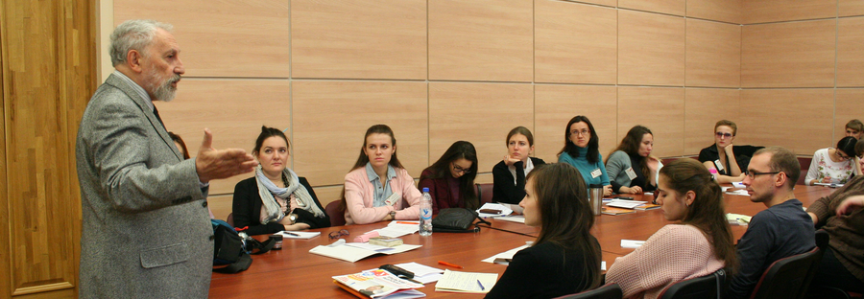
Почему нужно поступать к нам?
Мы предлагаем изучение широкого спектра дисциплин современной теории и практики анализа, оценки и повышения эффективности использования и развития персонала в различных типах организации

Slide 7
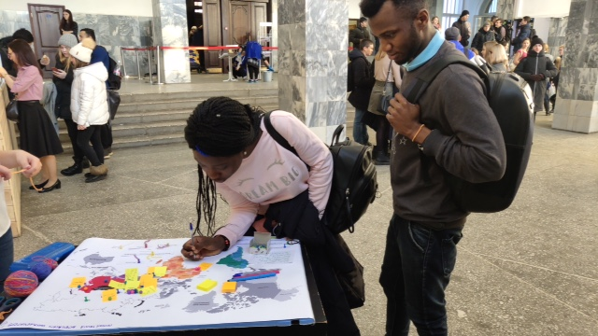
Почему нужно поступать к нам?
Лекции проходят в форме тренинговых и практико-ориентированных занятий, что формирует умение создавать команды профессионалов и эффективно работать в тематических группах, отстаивать свою позицию, убеждать, находить компромиссные и альтернативные решения

Slide 8
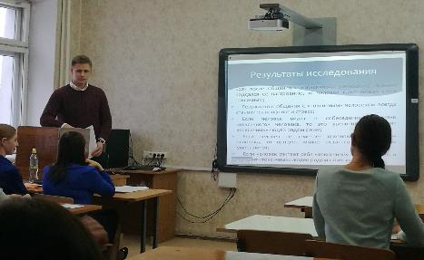
Почему нужно поступать к нам?
Академический уровень программы создает условия для научно-исследовательской работы и разработки программ научных исследований в сфере управления персоналом, организации их выполнения для принятия управленческих решений, проводить оценку экономической эффективности

Slide 9
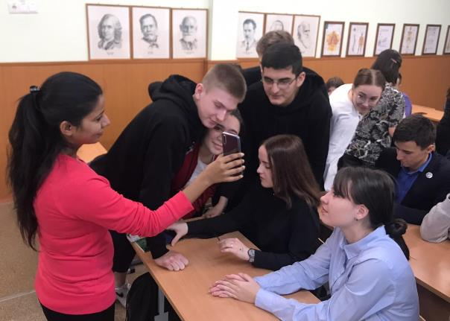
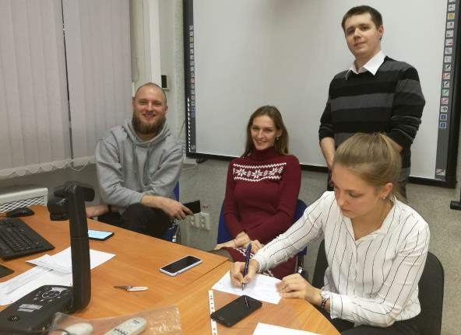
Учебный процесс
УЧЕБНЫЙ ПРОЦЕСС ПРОХОДИТ В ФОРМЕ МОЗГОВОГО ШТУРМА, ДЕЛОВОЙ ИГРЫ, ДИСКУССИЙ, КРУГЛЫХ СТОЛОВ

Slide 10
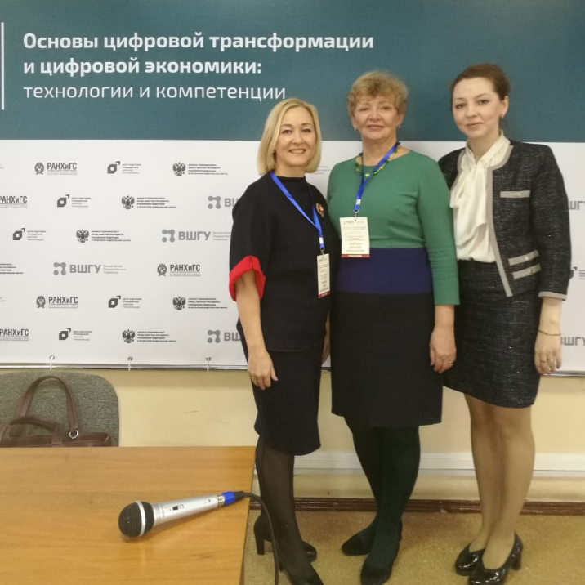
Возможности для студентов
Участие в семинарах и мастер-классах, проводимых ведущими специалистами – практиками в области управления персоналом Екатеринбурга и России
Участие в проектах преподавателей кафедры и в создании, защите собственных проектов
Участие в научно-практических конференциях, проводимых по инициативе и с участием кафедры
Участие в научных исследованиях и подготовке научных публикаций

Slide 11
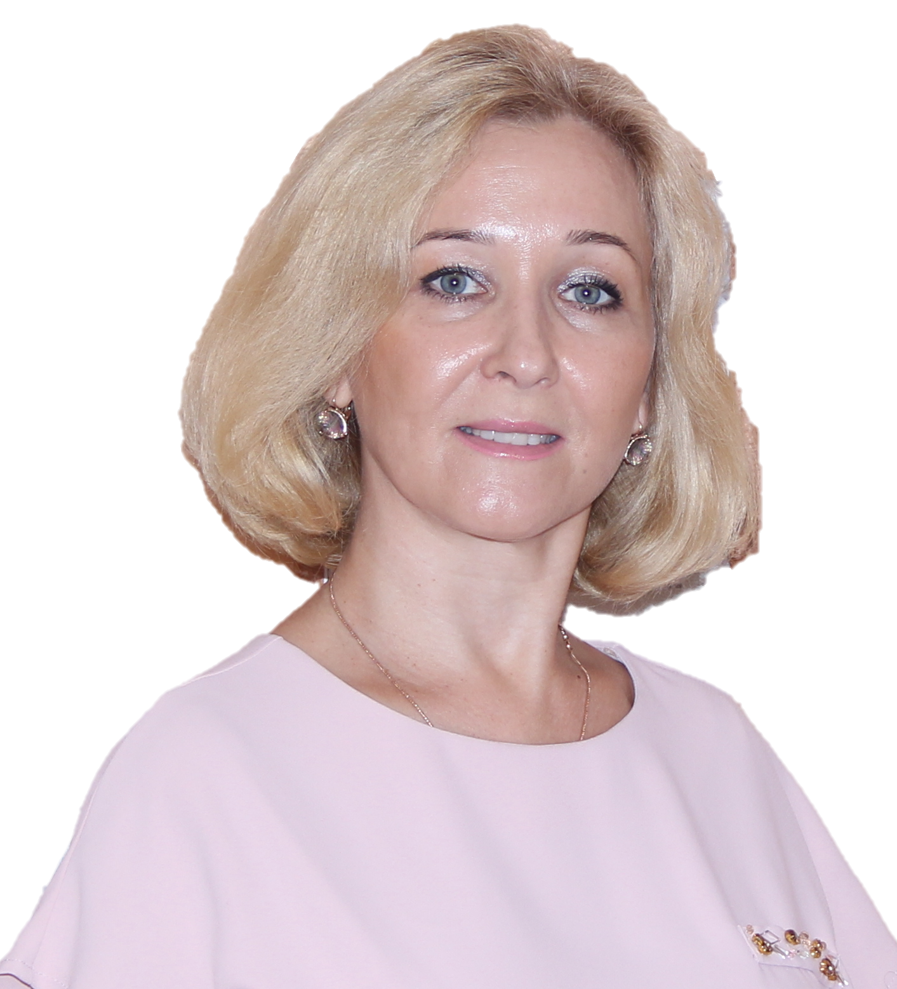
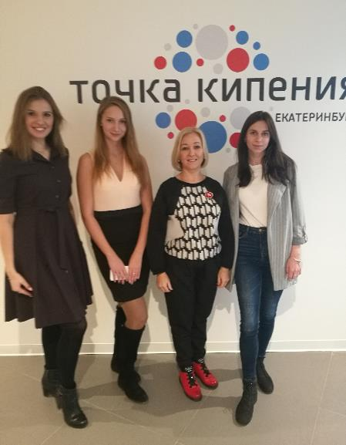
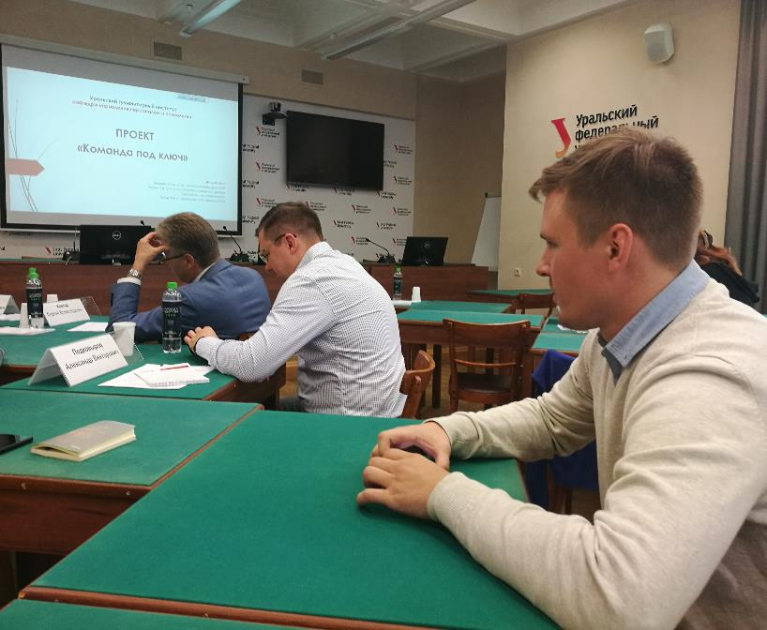
Проекты с участием магистрантов
Проект «Разработка методики оценки управленческих компетенций» выполнен по заказу Правительства Свердловской области»
Руководитель
Токарева Ю.А.
Доктор психологических наук, доцент
Проект «Команда под ключ»
Руководители
Токарева Ю.А.
Доктор психологических наук, доцент
Проект "Геймификация в управлении персоналом» Руководители
Токарева Ю.А.
Доктор психологических наук, доцент
Казакова М.И.
Кандидат философских наук, доцент

Slide 12
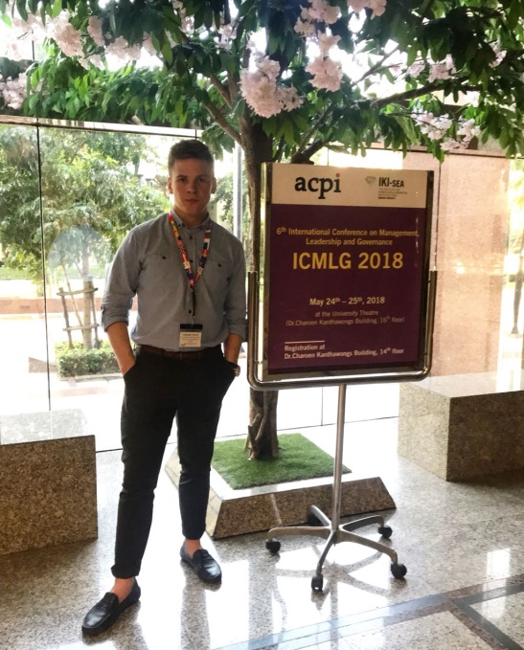
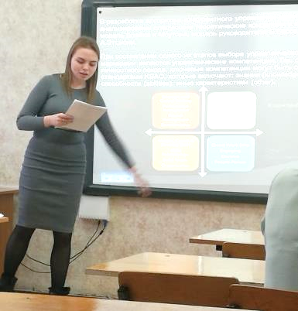
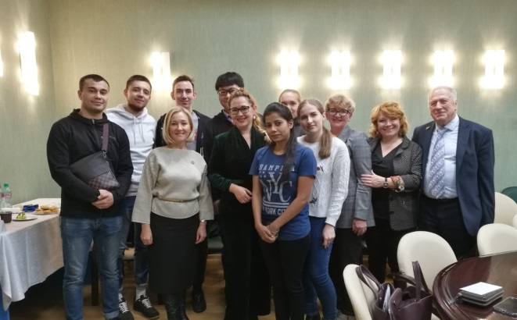
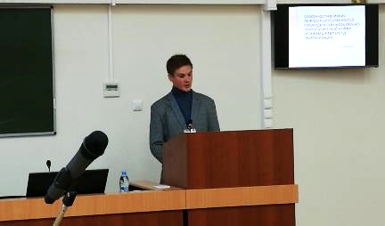
Участие магистрантов в конференциях
Международные конференции (Чехия, Таиланд, Екатеринбург и другие)
Всероссийские конференции (Москва, Екатеринбург, Шадринск другие)

Slide 13
Как организовано обучение?
С 18.00 ДО 21.00 В БУДНИЕ ДНИ, В СУББОТУ - В УТРЕННИЕ ЧАСЫ
СЕССИИ – ЯНВАРЬ, ИЮНЬ
5 ОБЯЗАТЕЛЬНЫХ МОДУЛЕЙ И 1 МОДУЛЬ ПО ВЫБОРУ
В КАЖДОМ СЕМЕСТРЕ ПРЕДУСМОТРЕНО ПРОХОЖДЕНИЕ ПРАКТИКИ

Slide 14
Модули и дисциплины
Модули программы:
«Современные HR технологии»
«Инновационная деятельность в управлении персоналом»
«Управление профессиональными компетенциями»
«Управление развитием и эффективностью персонала» и др.
Дисциплины:
«HR аналитика»
«Проектирование и проектная деятельность в управлении персоналом»
«Цифровизация в системе управления персоналом»
«Создание и сопровождение управленческой команды» и др.

Slide 15
Практики
УЧЕБНАЯ ПРАКТИКА
НАУЧНО-ИССЛЕДОВАТЕЛЬСКАЯ РАБОТА
ПРОИЗВОДСТВЕННАЯ ПРАКТИКА
ПЕДАГОГИЧЕСКАЯ ПРАКТИКА
ПРАКТИКА В ПРОФИЛЬНЫХ ОРГАНИЗАЦИЯХ
НАУЧНО-ИССЛЕДОВАТЕЛЬСКАЯ ПРАКТИКА
ПРЕДДИПЛОМНАЯ ПРАКТИКА

Slide 16
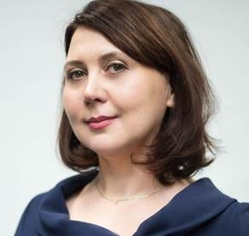
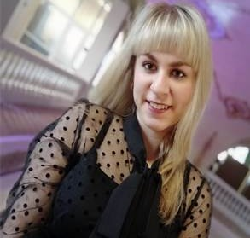
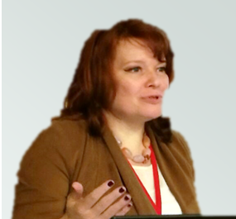
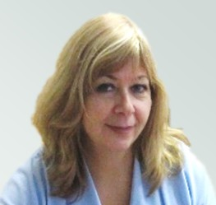
Проекты и гранты ведущих преподавателей
«Разработка методики оценки влияния глобальных экономических и социальных рисков индустрии 4.0 на психологическую безопасность и социально-психологическое благополучие работников». Руководитель Коропец О.А. к.пс.н., доцент
Участник проекта «Разработка методики оценки влияния глобальных экономических и социальных рисков индустрии 4.0 на психологическую безопасность и социально-психологическое благополучие работников». Тимохина А.С., студент группы УГИЗМ-282805
Научная группа «Мониторинг трансформации социально-трудовой сферы в контексте социального загрязнения»
(с 2017).
Руководитель Федорова А.Э. к.эк.н., доцент
«Разработка инструментария оценки влияния социального загрязнения трудовых отношений на благополучие работников в условиях цифровизации экономики» (с 2019).
Руководитель Лысенко Е.В. к.ф.н., доцент

Slide 17
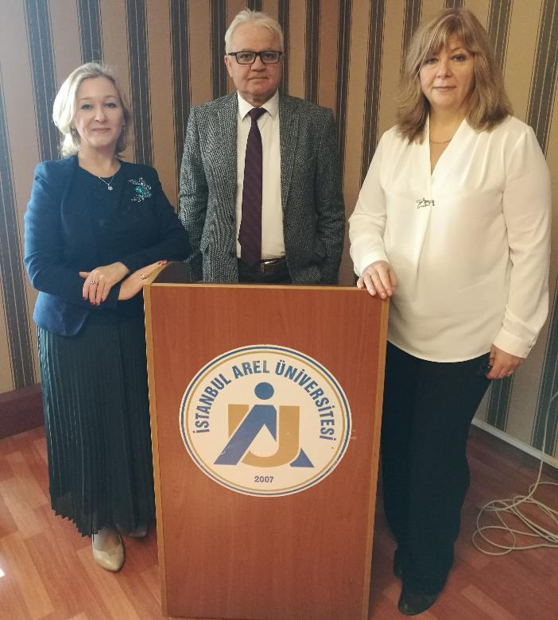
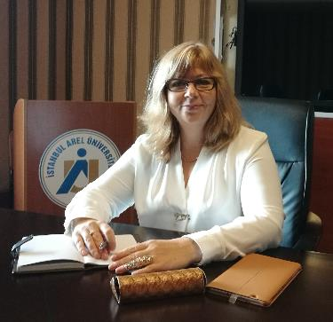
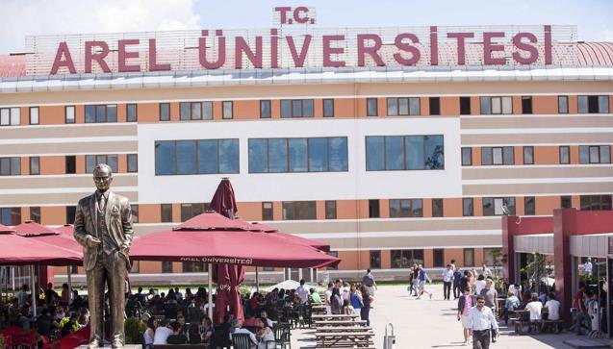
Стажировки преподавателей
за последние 3 года
Токарева Ю.А. д.пс.н., доцент и Лысенко Е.В. к.ф.н., доцент:
Стажировка Science and Research Intershiр Program «Research and Innovative Grants», AREL University, Стамбул (Турция).

Slide 18






Наши партнёры и работодатели
ООО Праэкон

Slide 19

Кем работают наши выпускники?
СПЕЦИАЛИСТ ПО УПРАВЛЕНИЮ ПЕРСОНАЛОМ
ДИРЕКТОР, ЗАМЕСТИТЕЛЬ ДИРЕКТОРА ПО ПЕРСОНАЛУ
НАЧАЛЬНИК, ЗАМЕСТИТЕЛЬ НАЧАЛЬНИКА ЦЕНТРА ЗАНЯТОСТИ НАСЕЛЕНИЯ
СТАРШИЙ ПРЕПОДАВАТЕЛЬ, АССИСТЕНТ КАФЕДРЫ ВУЗА
ПРЕПОДАВАТЕЛЬ СРЕДНЕГО ПРОФЕССИОНАЛЬНОГО ОБРАЗОВАНИЯ
НАУЧНЫЙ СОТРУДНИК

Slide 20
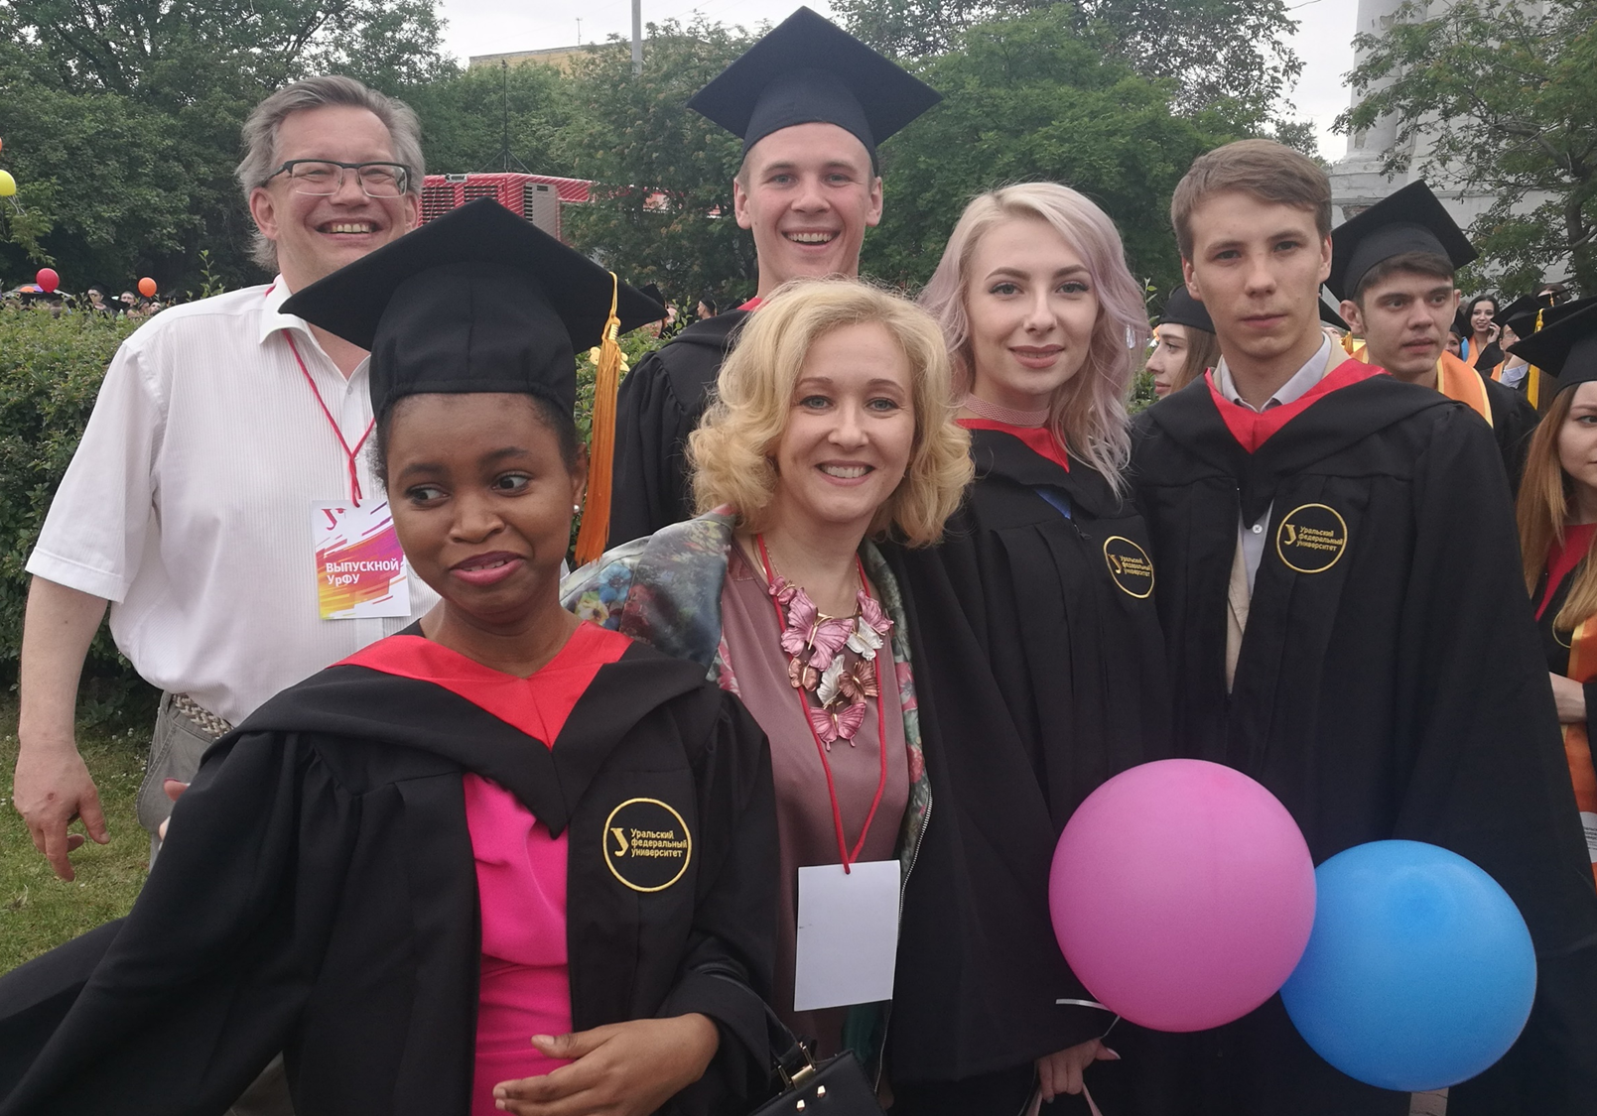
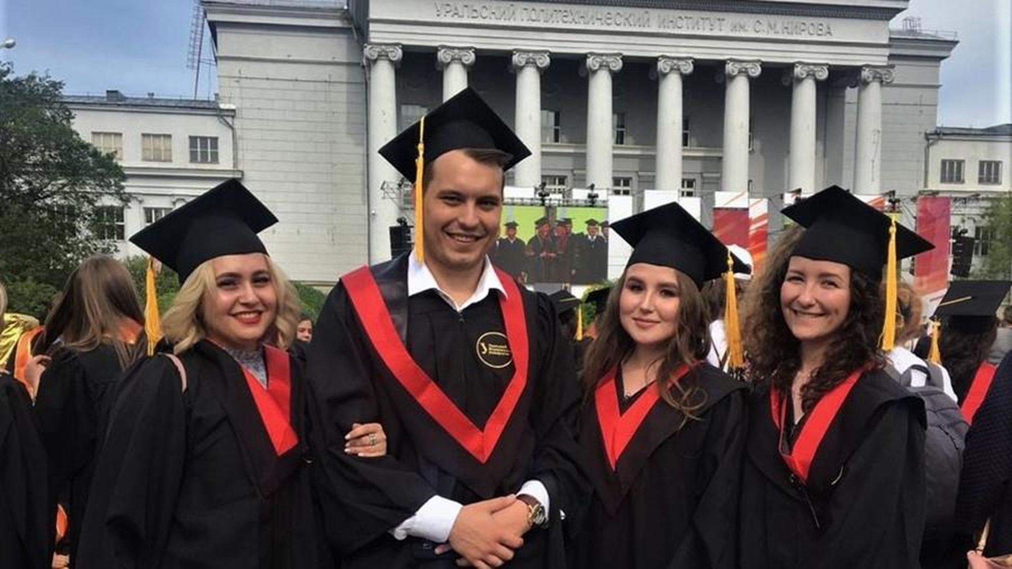
Наши выпускники

Slide 21

ПРИЁМ 2020!
ТЕХНОЛОГИИ В УПРАВЛЕНИИ ПЕРСОНАЛОМ
ФОРМА ОБУЧЕНИЯ: ОЧНАЯ
СРОК ОБУЧЕНИЯ:
2 ГОДА
6 БЮДЖЕТНЫХ МЕСТА
20 КОНТРАКТНЫХ МЕСТ
СТОИМОСТЬ
до 39 баллов – 159 500 руб./год
от 40 баллов – 130 000 руб./год
предоставляется общежитие
ВСТУПИТЕЛЬНЫЕ ИСПЫТАНИЯ:
компьютерное тестирование по управлению персоналом (дистанционно)

Slide 22
ПРИЁМ 2020!
ТЕХНОЛОГИИ В УПРАВЛЕНИИ ПЕРСОНАЛОМ
ФОРМА ОБУЧЕНИЯ: ЗАОЧНАЯ
СРОК ОБУЧЕНИЯ:
2,5 ГОДА
7 БЮДЖЕТНЫХ МЕСТА
20 КОНТРАКТНЫХ МЕСТ
15 ДИСТАНЦИОННАЯ ФОРМА
СТОИМОСТЬ
85 000 руб./год
ВСТУПИТЕЛЬНЫЕ ИСПЫТАНИЯ:
компьютерное тестирование по управлению персоналом (дистанционно)

Slide 23
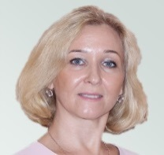
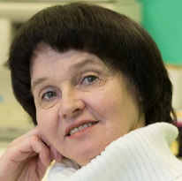
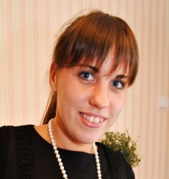
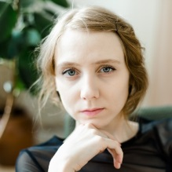


КОНТАКТЫ
Токарева Юлия Александровна
Научный руководитель образовательной программы
iu.a.tokareva@urfu.ru
8-922-111-68-66
Пермякова Маргарита Евгеньевна
Руководитель образовательной программы
m.e.permiakova@urfu.ru
8-961-777-37-25
Конева Дарья Анатольевна
Специалист отборочной комиссии
d.a.koneva@urfu.ru
8 (343) 375-41-69
Власова Кристина Николаевна
Заместитель секретаря отборочной комиссии УГИ
k.vlacova@yandex.ru
8-922-028-46-28
САЙТ ОБРАЗОВАТЕЛЬНОЙ ПРОГРАММЫ
programms.edu.urfu.ru/ru/10162/
САЙТ ДЕПАРТАМЕНТА ПСИХОЛОГИИ
psy-urgi.urfu.ru/ru/
ГОРЯЧАЯ ЛИНИЯ
Уральского гуманитарного института
по приёму 2020 года
8-905-800-35-95
ГРУППА «ОБРАЗОВАНИЕ-ПСИХОЛОГ»
vk.com/psy_urfu

